Slide 1
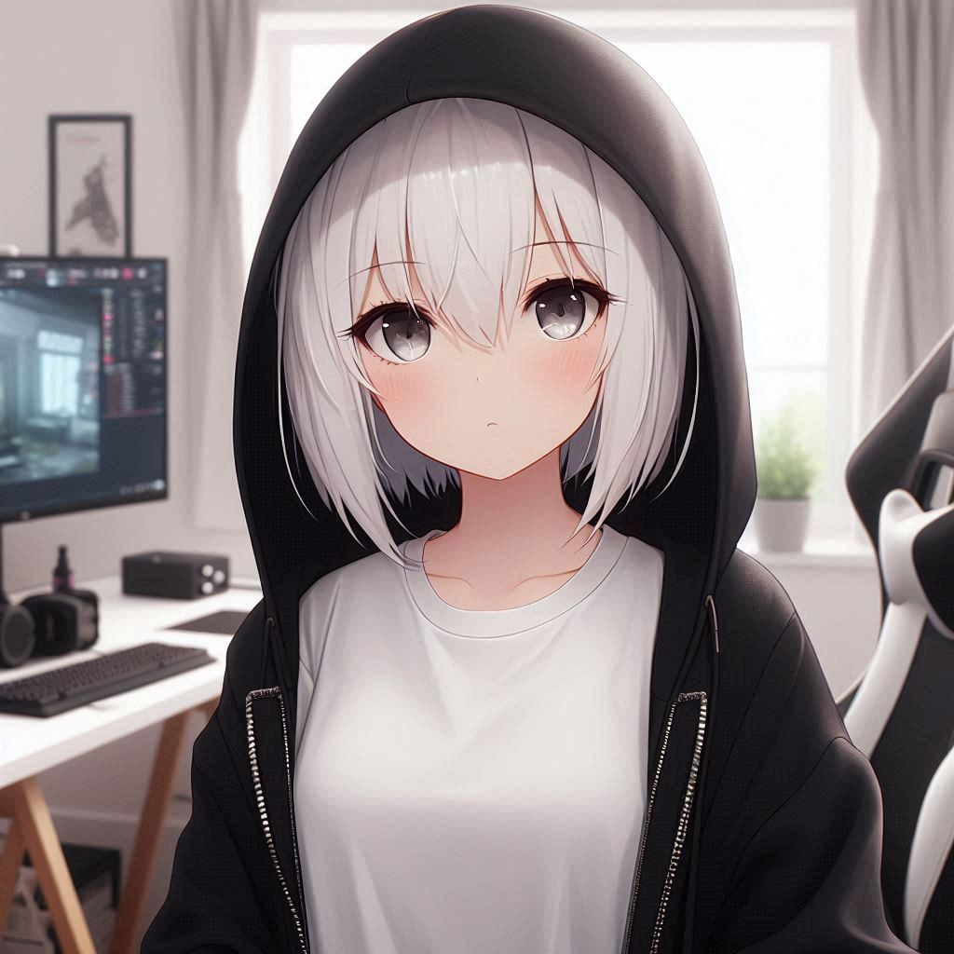
1. 目標
Notes:
生成圖片，日本動漫風格的女生，白色中短直髮，頭髮長度大約至鎖骨處，白眼睛，不微笑，白色T-shirt，穿著黑色連帽夾克。背景設定在一個房間裡，房間裡有桌上有遊戲設備。
大家好，我的興趣是玩遊戲夢想成為一位遊戲實況主。希望透過分享自己遊戲過程，並藉此與其他遊戲愛好者建立友誼。

Slide 2
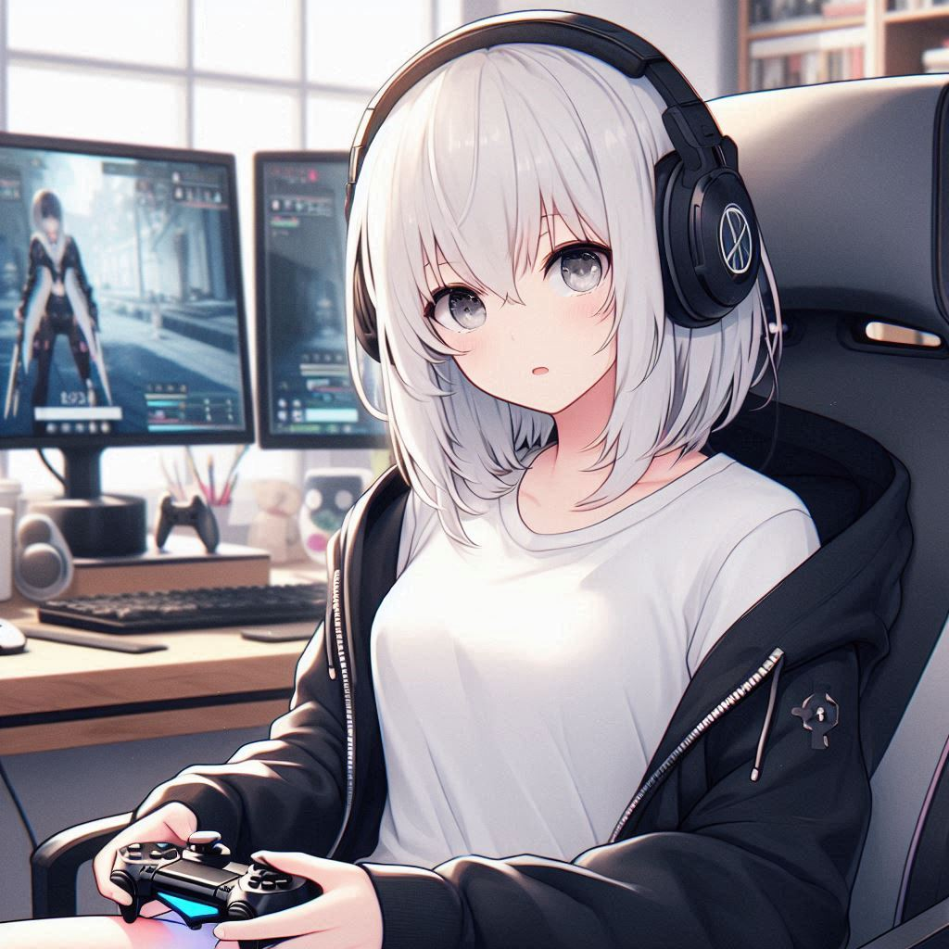
2. 阻礙
Notes:
生成圖片，日本動漫風格的女生，白色中短直髮，頭髮長度大約至鎖骨處，白眼睛，不微笑，白色T-shirt，穿著黑色連帽夾克。背景是人物坐在椅子上，側對著電腦，電腦有兩個螢幕，拿著無線遊戲手把戴著耳機在打遊戲，後面有房間的雜物。
我全力經營頻道，並花費大量時間提升遊戲技巧，研究直播技術。我的頻道人氣逐漸提升，並開始有了穩定的觀眾群。

Slide 3
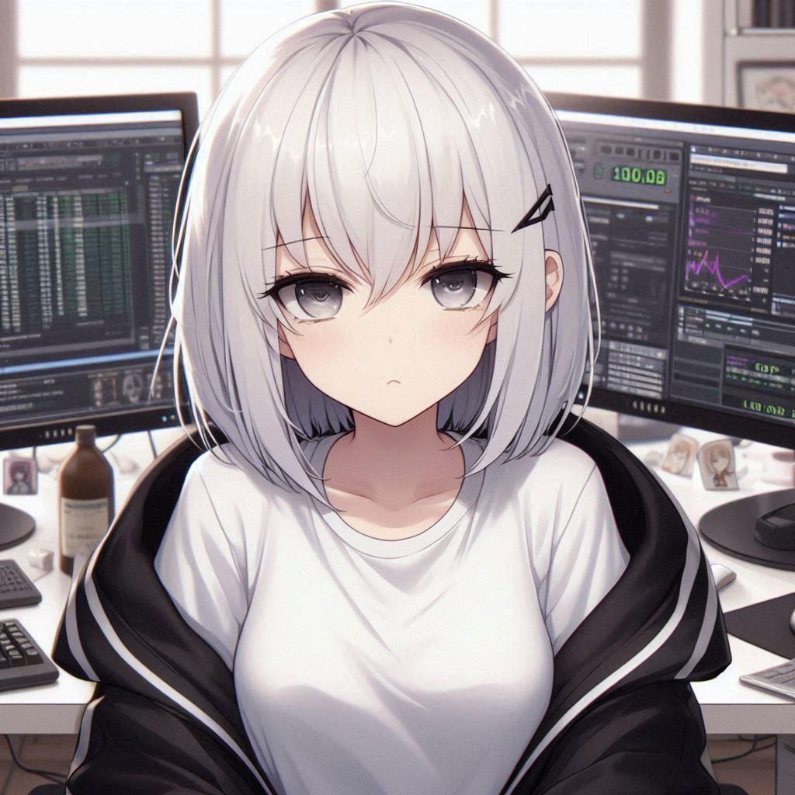
3. 努力
Notes:
生成圖片，日本動漫風格的女生，白色中短直髮，頭髮長度大約至鎖骨處，白眼睛，不微笑，白色T-shirt，穿著黑色連帽夾克。背景是人物坐在椅子上，側對著電腦，電腦有兩個螢幕，後面有房間的雜物。臉色疲乏，稍微有點黑眼圈，壓力加大，缺乏熱情，後面螢幕顯示數據下降。
然而，隨著頻道人氣的上升，我的壓力也逐漸加大。我開始感受到觀眾的期待，於是每天花上大量時間。過度的工作讓我感到疲憊不堪，並且出現了創作倦怠的跡象。頻道增長停滯，訂閱數甚至開始下滑。我逐漸失去自信，覺得自己陷入了瓶頸。

Slide 4
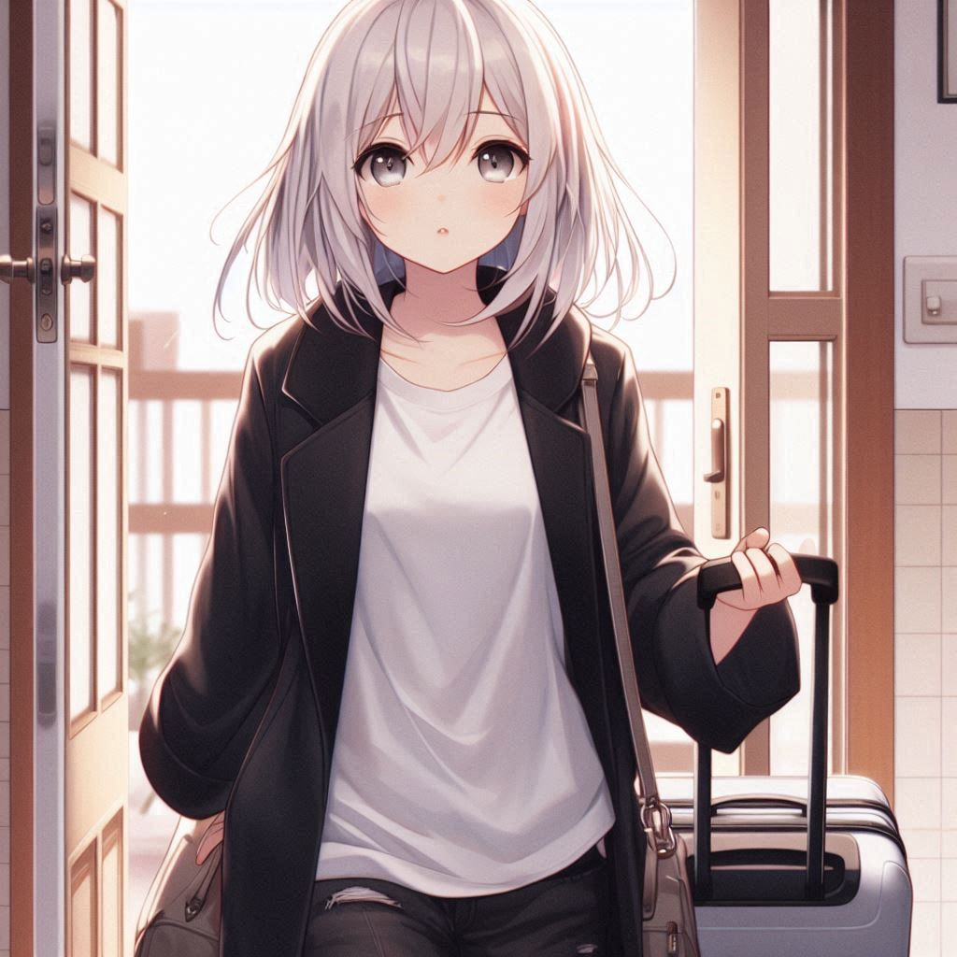
4. 結果
Notes:
生成圖片，日本動漫風格的女生，白色短直髮，白色T-shirt，穿著黑色連帽夾克，拿著行李箱走出門，離開家中，遠景。
我決定出去旅遊，放鬆心情，期待能從中找到新的靈感。然而，沒想到在旅遊途中，卻發生了一件意想不到的大事

Slide 5
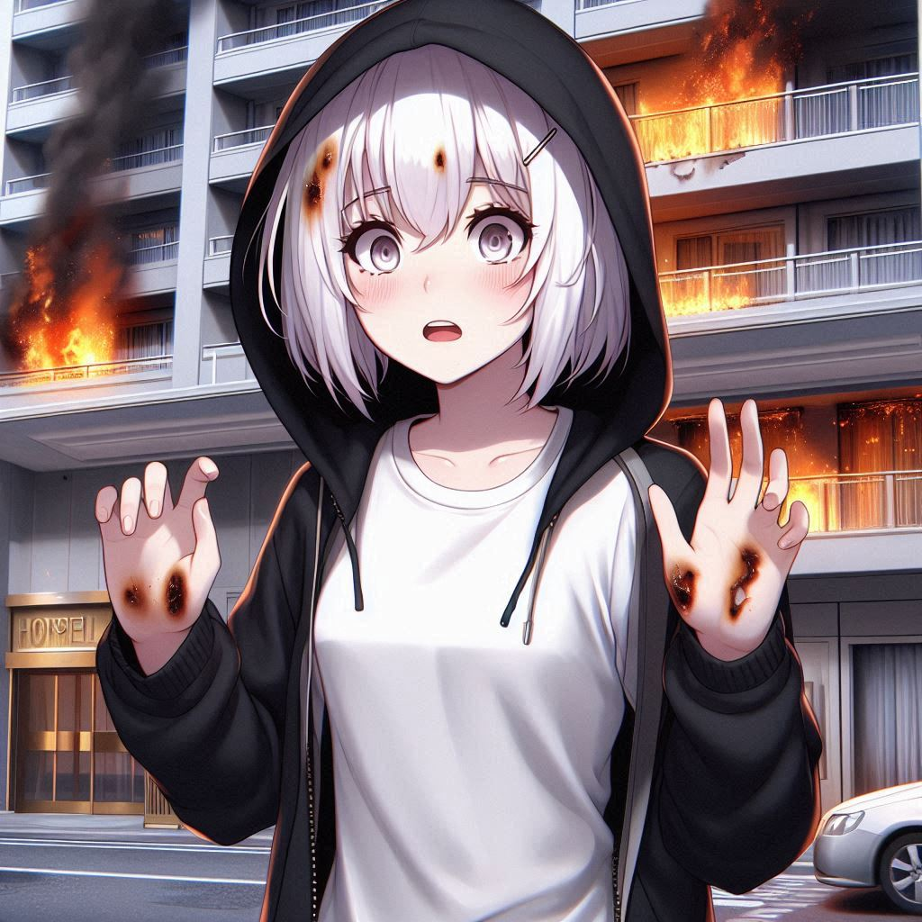
5. 意外
Notes:
生成圖片，日本動漫風格的女生，白色短直髮，白色眼睛，白色T-shirt，穿著黑色連帽夾克，飯店發生嚴重的火災，手上有燒傷，驚慌地從飯店逃走。
我所入住的旅館居然發生了火災，我的雙手也因為此次火災而受傷。這突如其來的變故讓我不得不暫停頻道更新

Slide 6
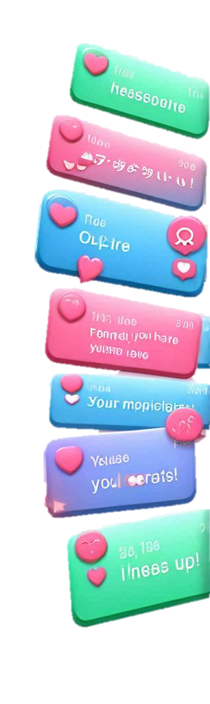
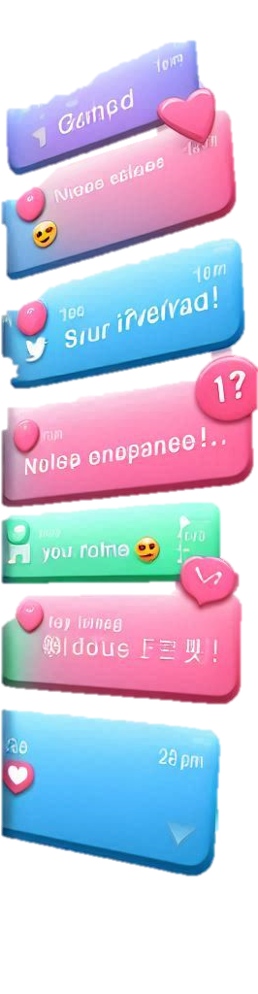
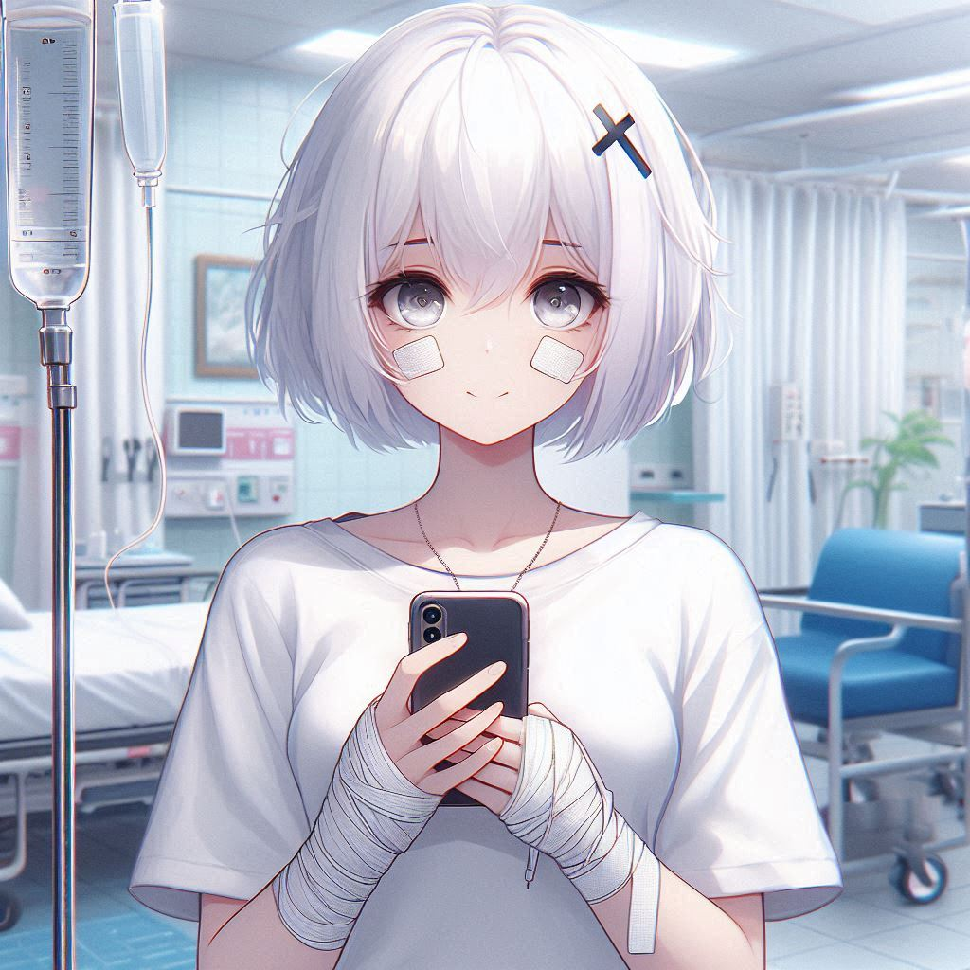
6. 轉彎
Notes:
生成圖片，日本動漫風格的女生，白色短髮 ，白色眼睛，穿著白色T-shirt，雙手都有受傷，拿著手機。背景在病房。
生成圖片，只有手機畫面，不要有人物，以手機畫面呈現，有人傳訊息留言鼓勵我，多則訊息。
在我休養的期間，許多觀眾紛紛向我送來鼓勵和支持，我開始反思最初進入遊戲實況的原因，不是為了追求完美的操作，而是分享玩遊戲的樂趣，於是我決定重新開始實況。

Slide 7
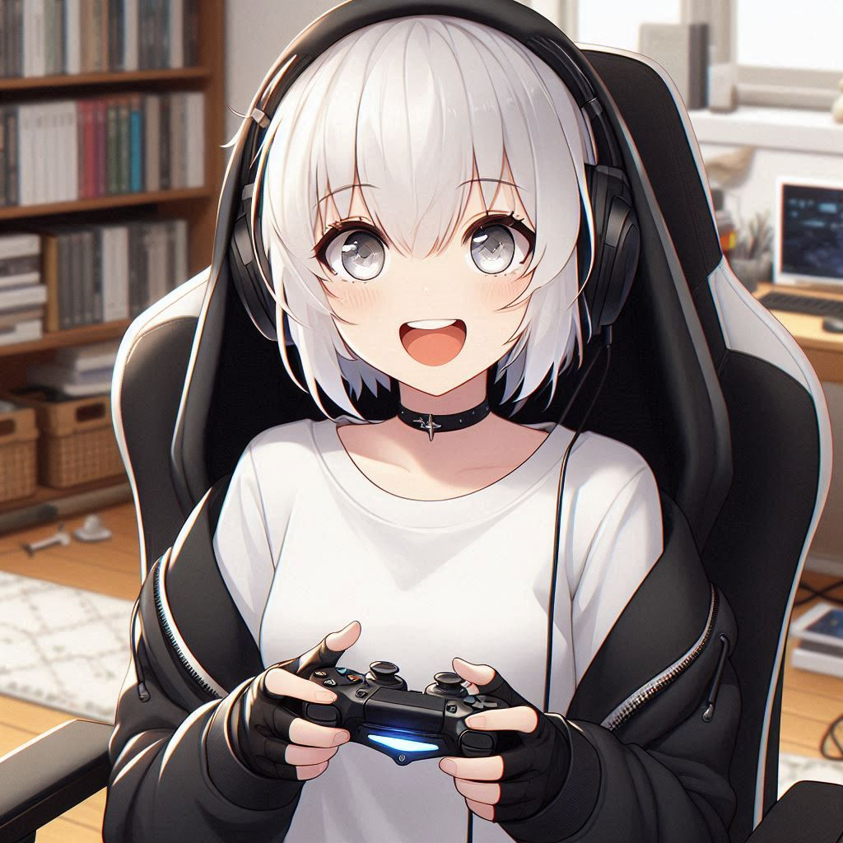
7. 結局
Notes:
生成圖片，日本動漫風格的女生，白色中短直髮，頭髮長度大約至鎖骨處，白眼睛，開心露齒笑，白色T-shirt，穿著黑色連帽夾克，戴著黑色全指皮手套。背景是人物坐在椅子上，拿著無線遊戲手把戴著耳機在打遊戲，後面有書架。
我的頻道重新找到了生命力，雖然手部靈活度無法完全恢復，但直播內容變得更加有深度和情感。觀眾數量不僅回升，還吸引到了一批新粉絲。最終，我不僅實現了成為遊戲實況主的夢想，也找回了內心的快樂。

